Slide 1

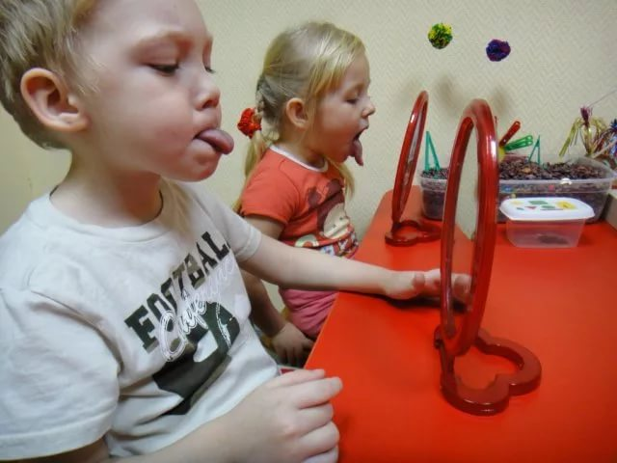
МУНИЦИПАЛЬНОЕ АВТОНОМНОЕ ДОШКОЛЬНОЕ ОБРАЗОВАТЕЛЬНОЕ
УЧРЕЖДЕНИЕ ЦЕНТР РАЗВИТИЯ РЕБЕНКА-ДЕТСКИЙ САД № 7
Артикуляционная
гимнастика

Slide 2
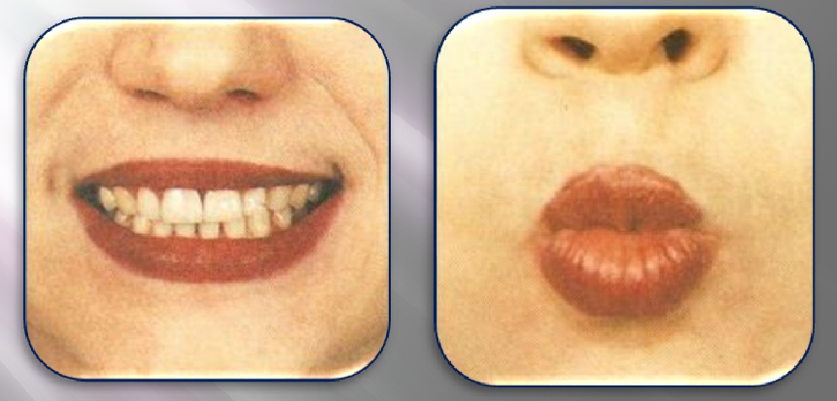
УПРАЖНЕНИЯ
«Улыбочка»- «Трубочка»
1.Улыбнуться, с напряжением обнажив сомкнутые зубы.
2.Губы и зубы сомкнуты. С напряжением вытянуть губы вперед трубочкой. Удерживать их в таком положении на счет до пяти.

Slide 3
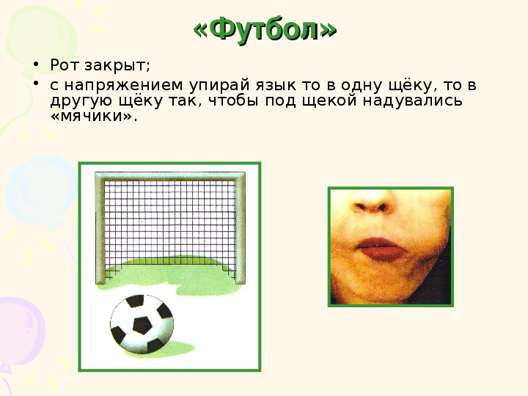
«ФУТБОЛ»
Рот закрыть, кончик языка с напряжением упирать то в одну, то в другую щёку так, чтобы под щекой надувались «мячики».

Slide 4
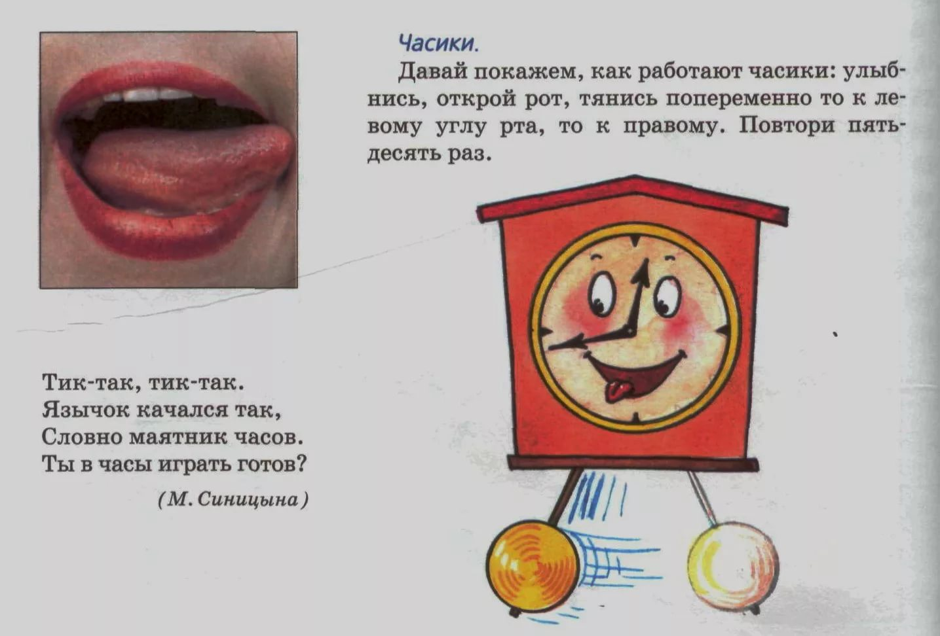
«ЧАСИКИ»

Slide 5
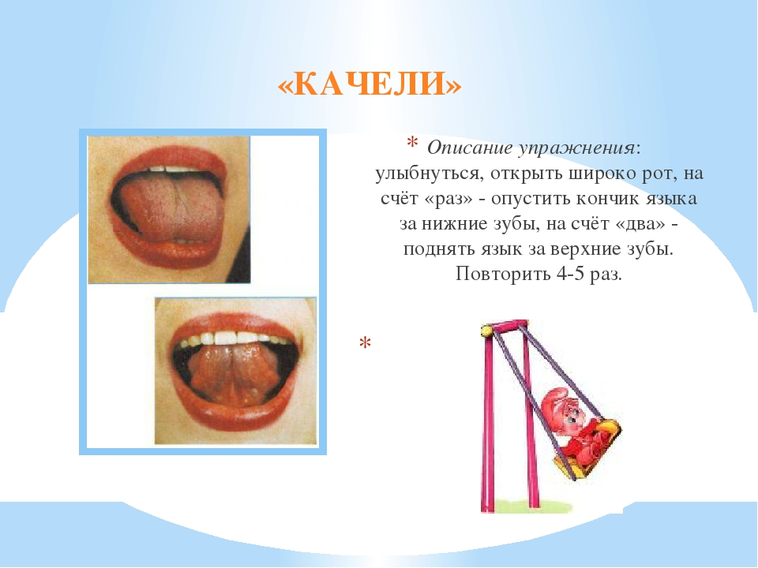
«КАЧЕЛИ»

Slide 6
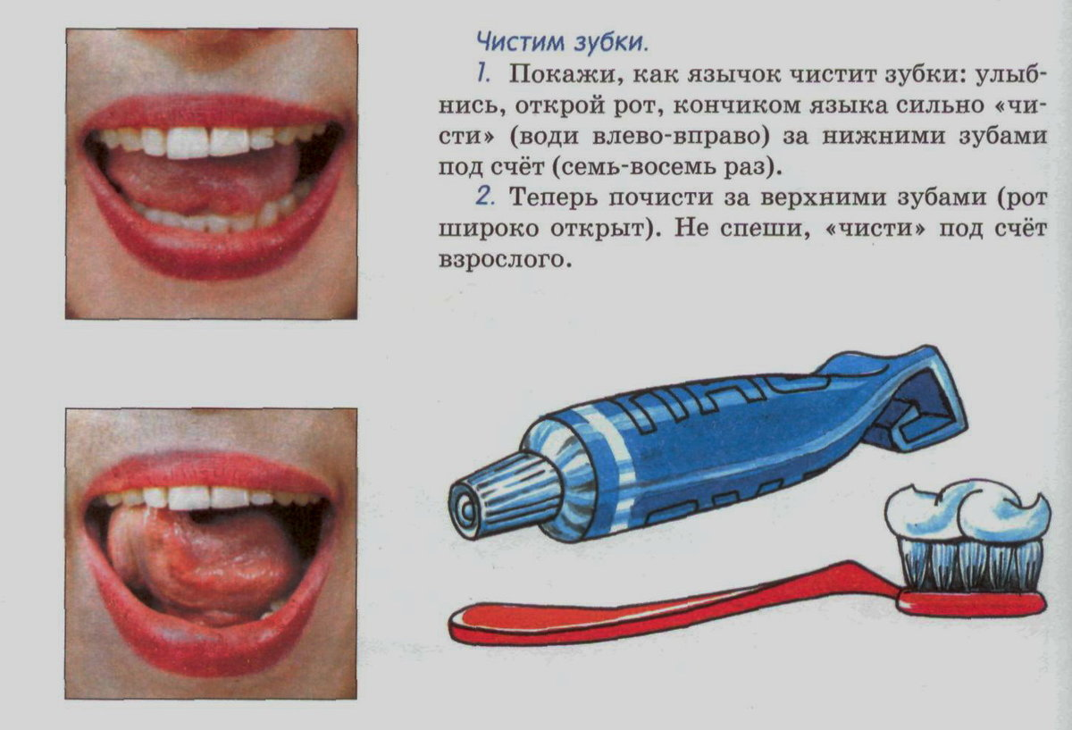
«ЧИСТИМ ЗУБКИ»

Slide 7
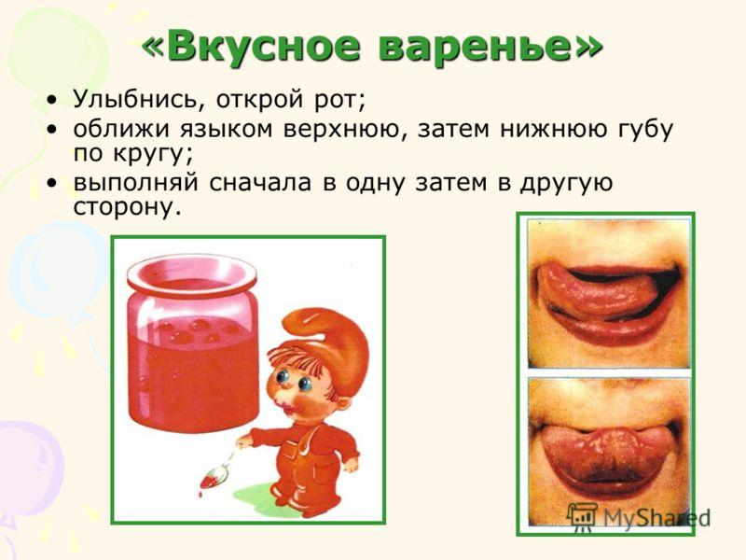
«ВКУСНОЕ ВАРЕНЬЕ»

Slide 8
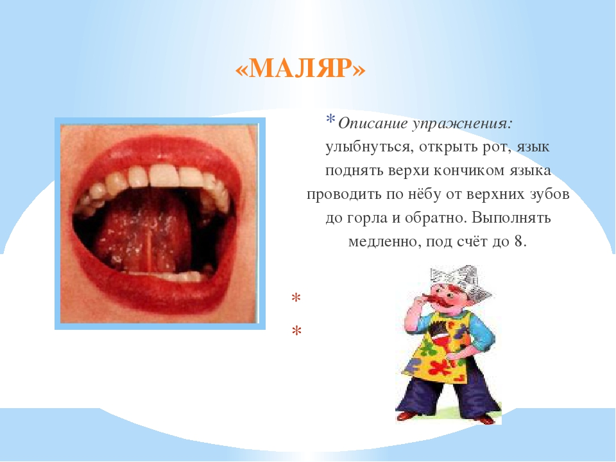
«МАЛЯР»

Slide 9
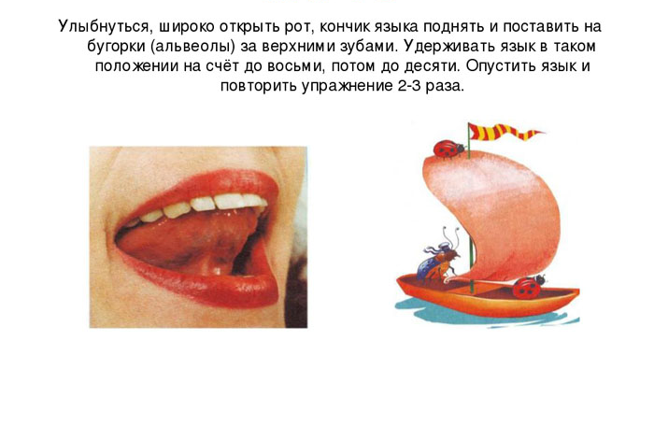
«ПАРУС»

Slide 10
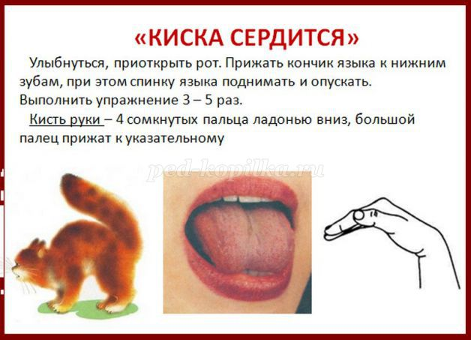
«КИСКА СЕРДИТСЯ»
Улыбнуться, открыть рот. Кончиком языка упереться в нижние зубы. На счет «раз»- выгнуть язык горкой, упираясь кончиком языка в нижние зубы. На счет «два» вернуться в исходное положение. Кончик языка при этом не должен отрываться от нижних зубов, рот не закрывается.

Slide 11
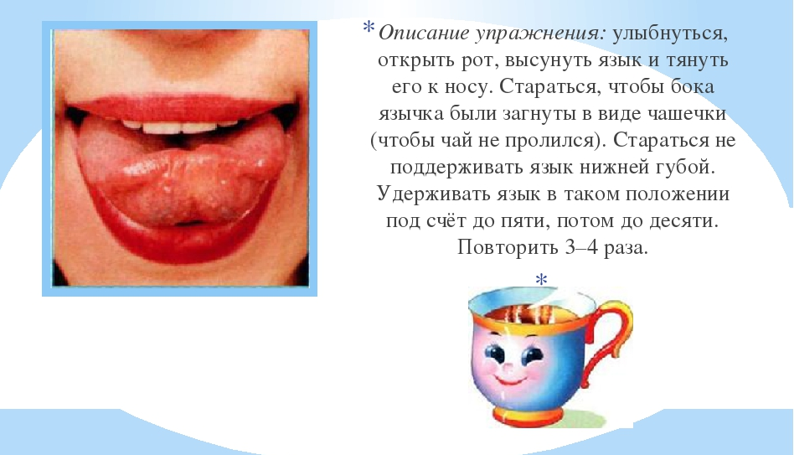
«ЧАШЕЧКА»

Slide 12
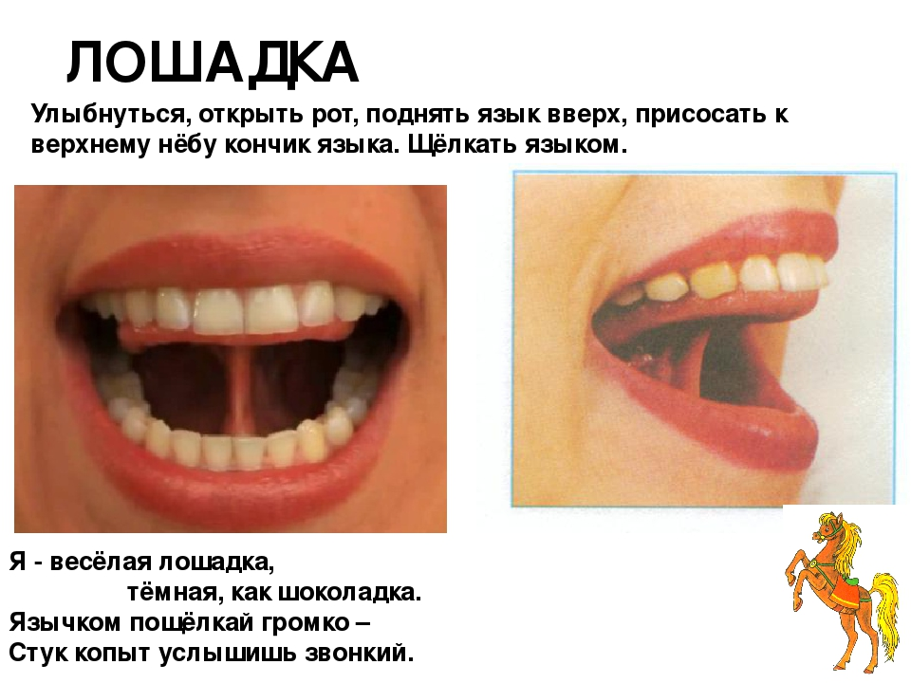
Лошадка

Slide 13
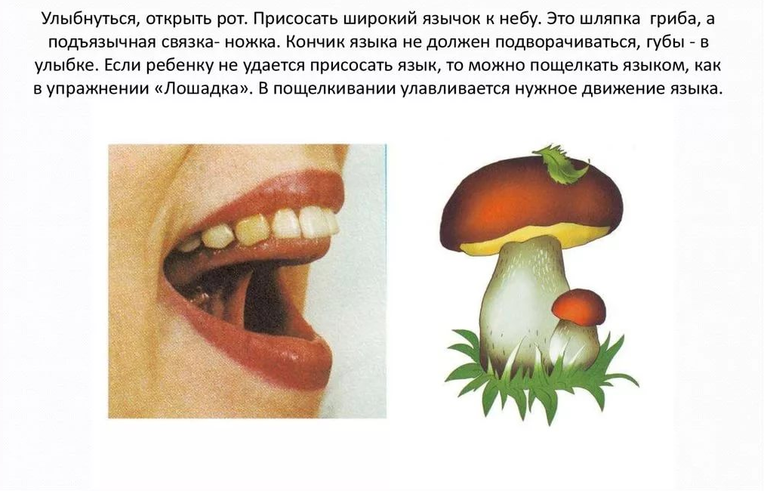
«ГРИБОК»

Slide 14
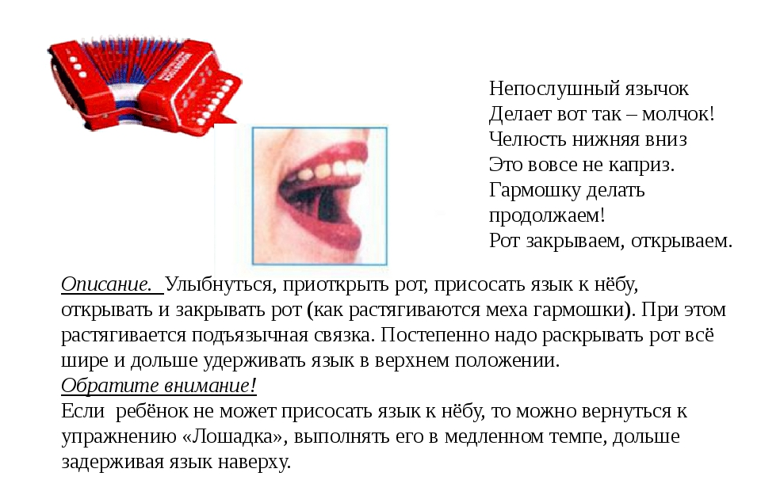
Гармошка

Slide 15
Желаем успехов в работе

